Slide 1
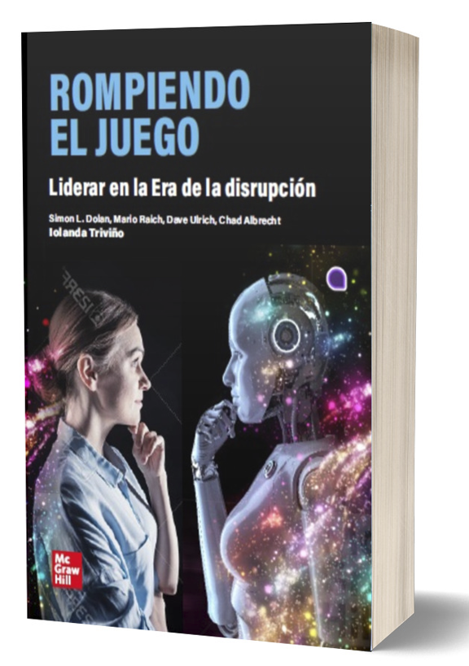

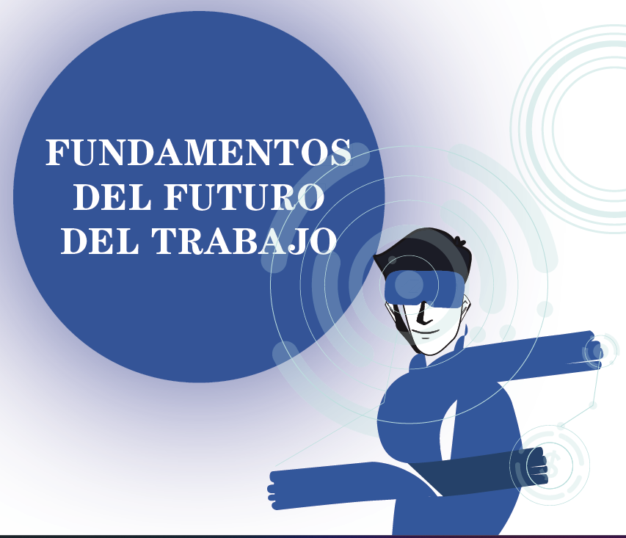
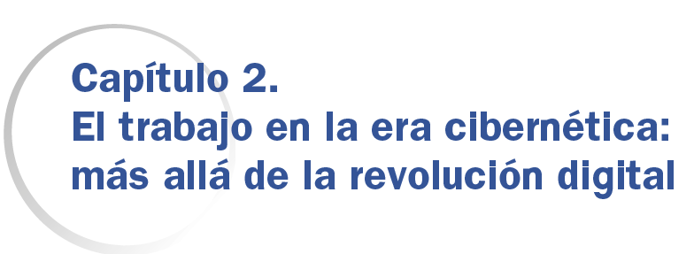

ROMPIENDO EL JUEGO

Slide 2
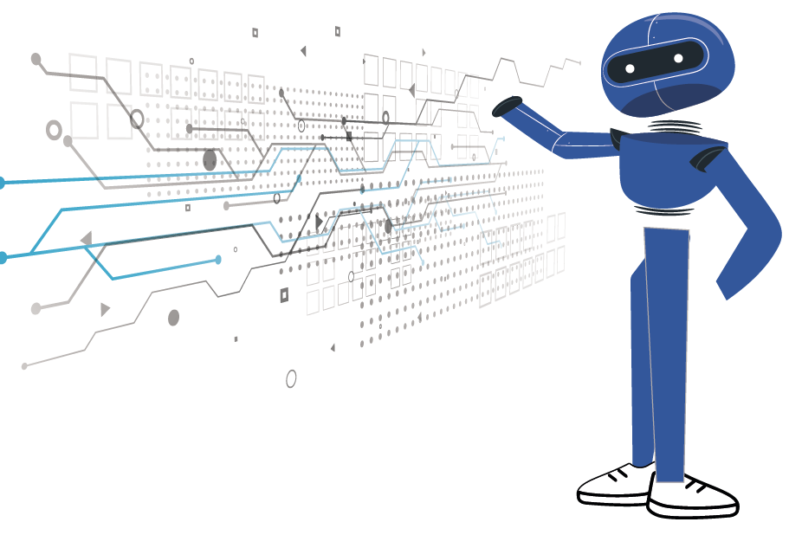
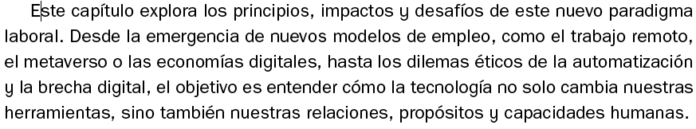

Slide 3
2.1 DEL TRABAJO INDUSTRIAL AL TRABAJO
CIBERNÉTICO: UN NUEVO PARADIGMA
2.2. DEFINIENDO EL CONCEPTO DE EDAD
CIBERNÉTICA (CYBER-AGE)
2.3. PRINCIPALES DESAFÍOS EN LA ERA
CIBERNÉTICA
2.4. EL METAVERSO Y SU IMPACTO EN EL
TRABAJO DEL FUTURO

Slide 4
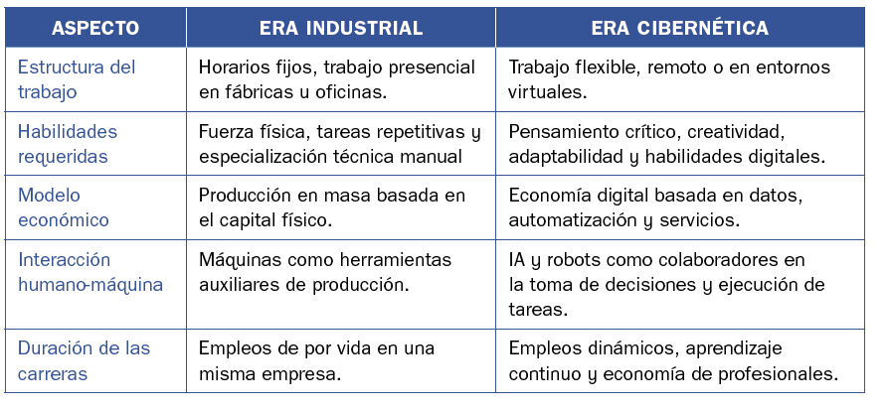
Tabla 2.1. Diferencias clave entre la era industrial y la era cibernética.

Slide 5

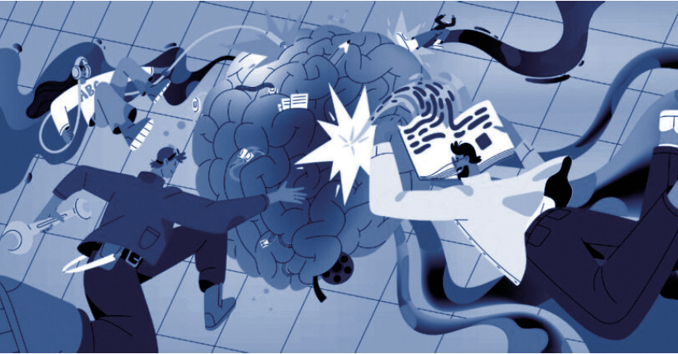

Slide 6
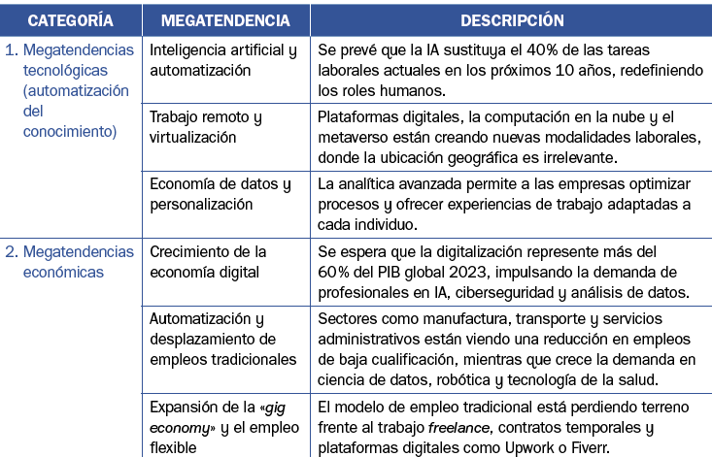
Tabla 2.2 A Megatendencias que determinan la transición hacia la era cibernética

Slide 7
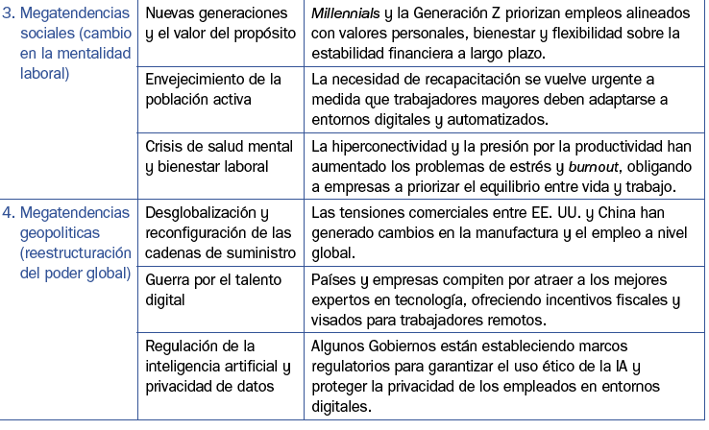
Tabla 2.2 B Megatendencias que determinan la transición hacia la era cibernética

Slide 8
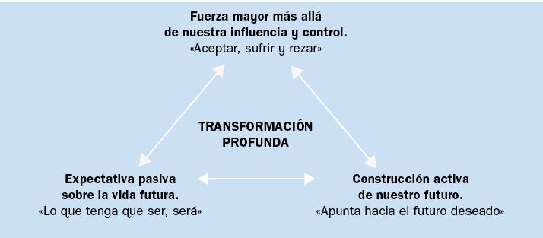
Exhibición 1: expectativa pasiva vs. construcción activa del futuro

Slide 9
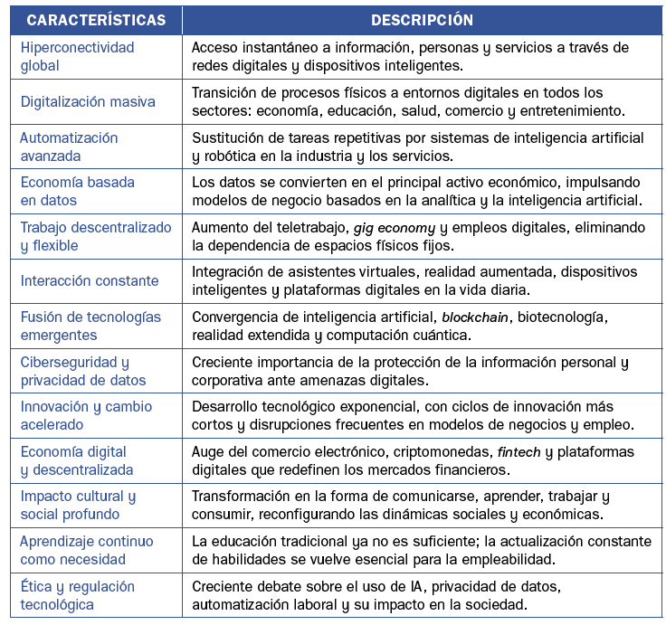
Tabla 2.3. Características de la edad cibernética.

Slide 10
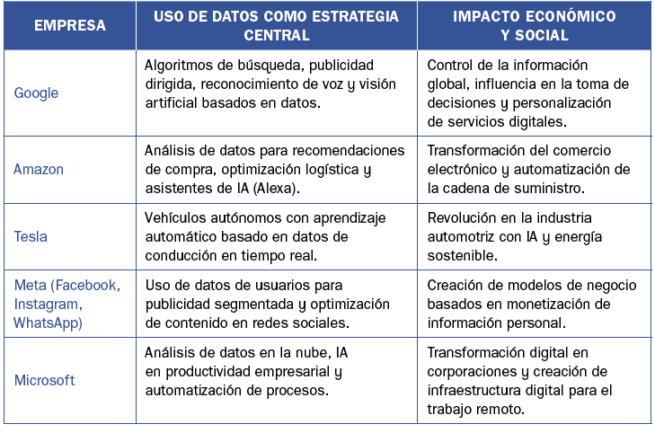
Tabla 2.4. Nuevos imperios digitales

Slide 11
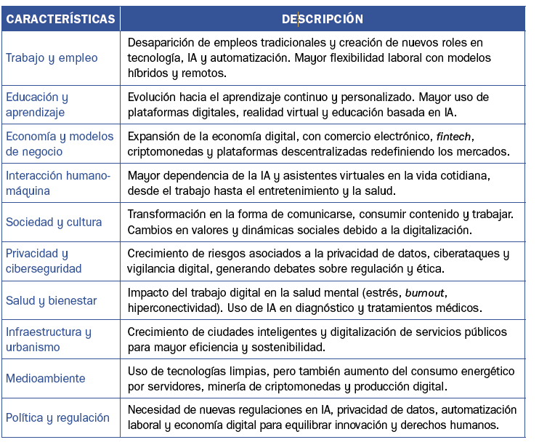
Tabla 2.5.
Resumen de impactos principales por áreas protagonistas de la era cibernética

Slide 12
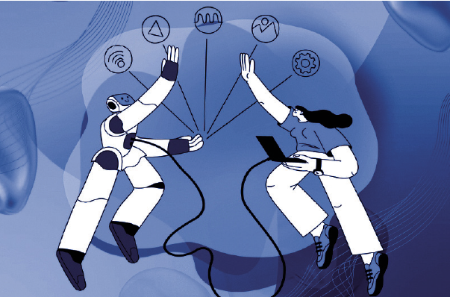
Imagen 2.2.
Entornos de integración exponencial a través de la integración de habilidades tecnológicas y humanas.

Slide 13
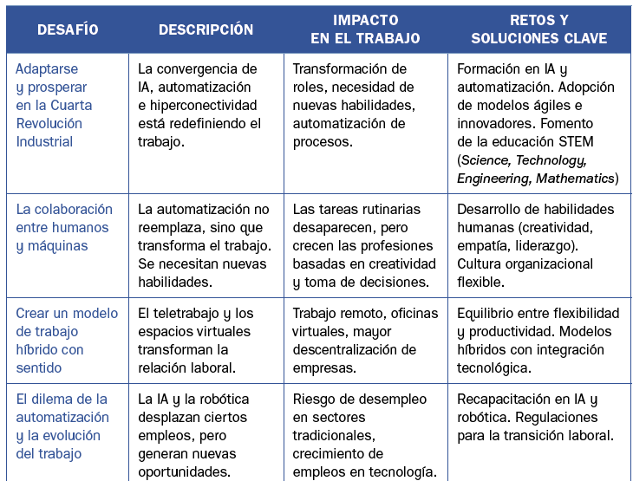
Tabla 2.6 A
Desafíos laborales y tecnológicos en la era cibernética

Slide 14
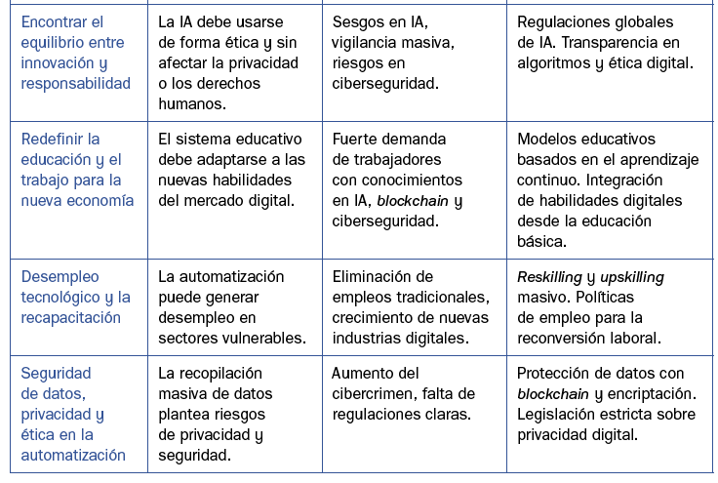
Tabla 2.6 b
Desafíos laborales y tecnológicos en la era cibernética

Slide 15
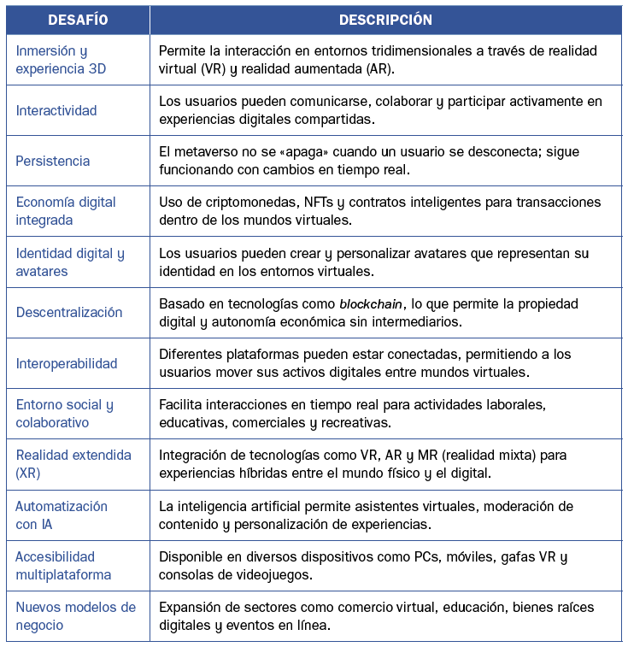
Tabla 2.7
Características del entorno metaversoernética

Slide 16
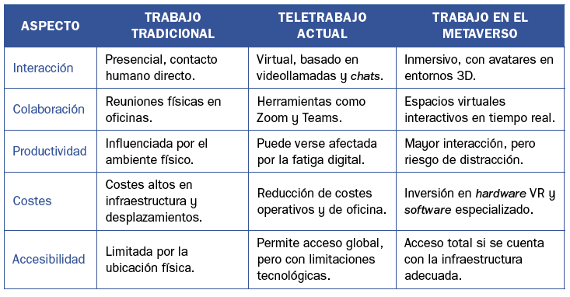
Tabla 2.8
Comparativa entre el trabajo tradicional, el teletrabajo actual y el trabajo en el metaverso

Slide 17
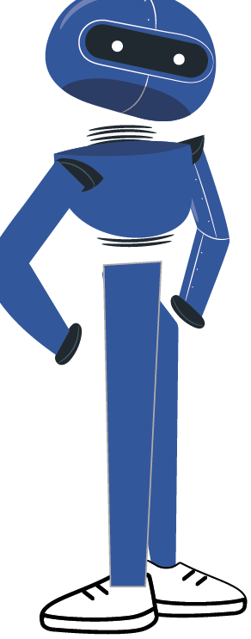


ReFlexiones finales sobre
¿QUÉ ES LA ERA CIBERNÉTICA?
DE LA ERA INDUSTRIAL A LA ERA CIBERNÉTICA

